Slide 1
第 6 章
信息论
离散信道及其容量
北京邮电大学 信息与通信工程学院

Slide 2
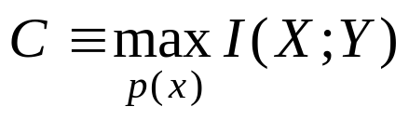
§2.1 自信息和互信息
§6.1.3 信道容量的定义
离散无记忆信源的N次扩展源
§2.1.1 条件自信息
信息论基础
信息论
★ 平稳离散无记忆信道的容量C定义为输入与输出平均互信息I(X;Y)的最大值：
1）单位为: 比特/信道符号（奈特/信道符号)
2）当信道给定后,p(y|x)就固定，所以C 仅与p(y|x)有关，而与p(x)无关
3）C是信道传输最大信息速率能力的度量

Slide 3




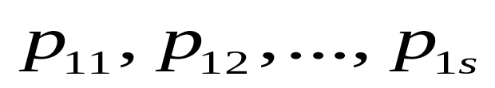
单击此处添加标题
凸函数
凸函数
凸函数
§2.2 信息熵的含义
凸函数
凸函数
§2.2 信息熵的含义
§2.3 平均互信息
§2.3 平均互信息
§2.3 平均互信息
§2.3 平均互信息
§2.3 平均互信息
§2.3 平均互信息
§2.1 自信息和互信息
§2.1 自信息和互信息
§2.1 自信息和互信息
§2.1 自信息和互信息
§2.1 自信息和互信息
§2.1 自信息和互信息
§2.1 自信息和互信息
§2.1 自信息和互信息
§2.1 自信息和互信息
§2.1 自信息和互信息
§2.1 自信息和互信息
§2.1 自信息和互信息
§6.2.2 离散对称信道的容量
§2.1.1 自信息
§2.1.1 条件自信息
§2.1.1 自信息
§2.1.1 条件自信息
§2.1.1 条件自信息
§2.1.1 自信息
§2.1.1 条件自信息
§2.1.1 条件自信息
§2.1.1 自信息
§2.1.1 条件自信息
§2.1.1 条件自信息
§2.1.1 自信息
§2.1.1 条件自信息
§2.1.1 条件自信息
§2.1.1 自信息
§2.1.1 条件自信息
§2.1.1 条件自信息
§2.1.1 自信息
§2.1.1 条件自信息
§2.1.1 条件自信息
Kolmogorov-Chapman方程(4)
Kolmogorov-Chapman方程(4)
3.4.2 齐次马氏链（6）
3.4.2 齐次马氏链（6）
3.4.2 齐次马氏链（6）
3.3.2 离散平稳有记忆信源的熵
3.3.2 离散平稳有记忆信源的熵
3.3.2 离散平稳有记忆信源的熵
3.3.2 离散平稳有记忆信源的熵
3.3.2 离散平稳有记忆信源的熵
3.3.2 离散平稳有记忆信源的熵
信息论基础
信息论基础
信息论基础
信息论基础
信息论基础
信息论基础
信息论基础
信息论基础
信息论基础
信息论基础
信息论基础
信息论
单击此处添加标题
单击此处添加标题
单击此处添加标题
单击此处添加标题
单击此处添加标题
单击此处添加标题
单击此处添加标题
单击此处添加标题
单击此处添加标题
单击此处添加标题
单击此处添加标题
单击此处添加标题
定理6.1
对于离散对称信道，当输入等概率时达到信道容量：
H(Y)为输入等概率时输出的熵
单击添加
为信道转移概率矩阵第一行元素
Page ▪ <number>

Slide 4

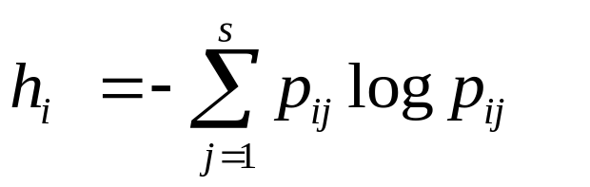
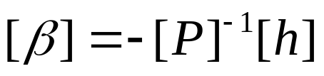
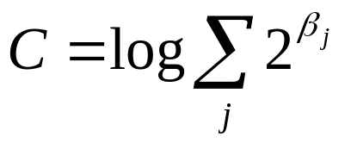
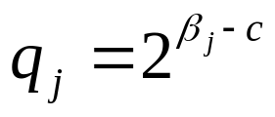
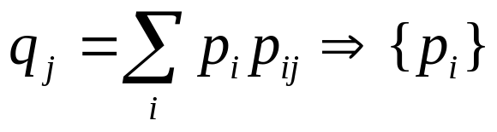
Step 1： 求得
Step 2：求得h
Step 3: 求得
Step 4: 求得C
Step 5： 求得
Step 6：求得
所有pi非负，正确
否则设某些pi为0，重新计算
Page ▪ <number>

Slide 5
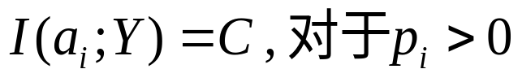
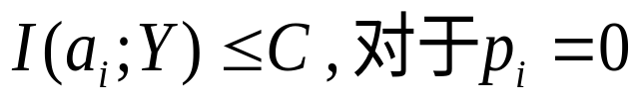
§2.1 自信息和互信息
§6.2.3 一般离散信道的容量
§2.1.1 条件自信息
信息论
定
理
对于离散无记忆信道，当且仅当
I(X;Y)达到最大值，此时C为信道容量

Slide 6
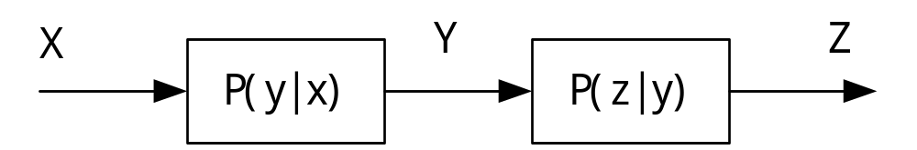


§6.3 级联信道及其容量
单击此处添加标题
信息论
★ 级联的含义是被连接的信道输入只依赖于前面相邻信道的输出而和前面的其它信道的输出无直接关系
★ 若随机变量集合(X,Y,Z)构成马氏链，则称信道X-Y与Y-Z构成级联信道。由于当Y给定时，Z不依赖于X，即P(z|y)=P(z|xy)

Slide 7







§6.3 级联信道及其容量
单击此处添加标题
信息论
★ 定理6.3 若X,Y,Z构成一马氏链，则：
证
{

Slide 8
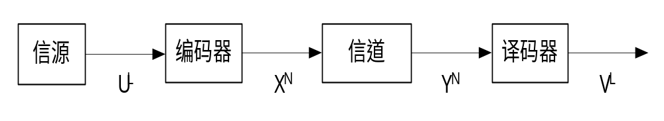


§6.3 级联信道及其容量
单击此处添加标题
信息论
★ 通信系统模型各部分的级联
信道传输后，译码器收到N长序列为 ，译码后传给信宿的消息序列为 。

Slide 9
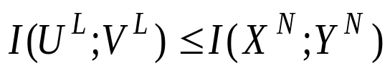


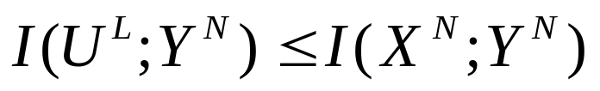

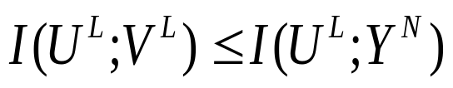
§6.3 级联信道及其容量
单击此处添加标题
信息论
★ 定理6.4(数据处理定理)
证
★ 定理的含义：从信宿得到的关于信源的信息经过编
译码器、信道的处理后会减少，而且处理的次数越
多，减少得越多。

Slide 10

§6.3 级联信道及其容量
单击此处添加标题
信息论
★ 级联信道的转移概率矩阵
级联信道为马氏链
一级级联相当于状态的一步转移
级联信道的转移概率矩阵为级联信道中各矩阵依次相乘
★ 级联信道的容量
根据级联信道的转移矩阵特点，按照前面介绍的离散信道容量的计算方法即可计算其信道容量。

Slide 11

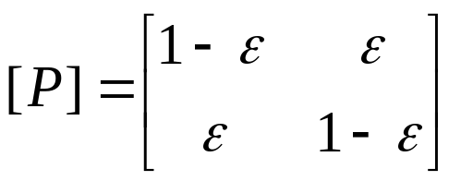
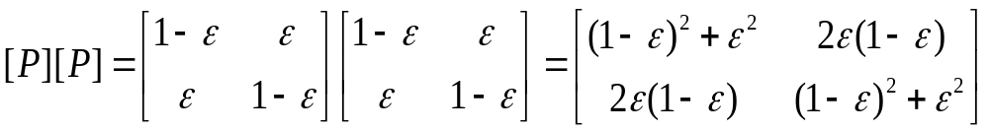
§6.3 级联信道及其容量
单击此处添加标题
信息论
例
6.10
给定二元对称信道其状态转移矩阵如下，计算两级级联信道的概率转移矩阵。如果信道输入 0、1 等概率，求在两级级联和三级级联情况下输入与输出的平均互信息。
解：
1)两级级联信道的概率转移矩阵

Slide 12
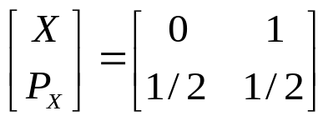
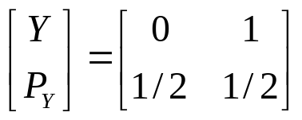
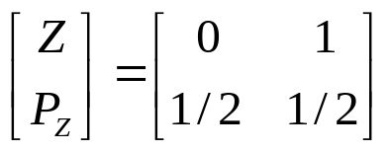
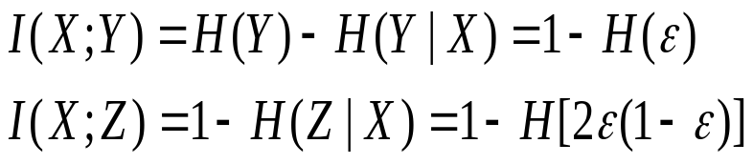

§6.3 级联信道及其容量
单击此处添加标题
信息论
2)设原信道输入与输出集分别为X、Y，两级级联和三级级联情况下输出集合分别为Z、U
其中
类似地,可计算三级信道级联的情况：
结论：信道串联后增加信息损失，串联级数越多，损失越大。

Slide 13
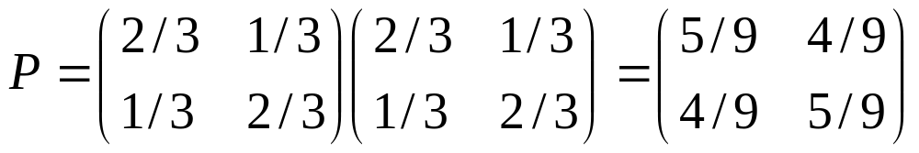

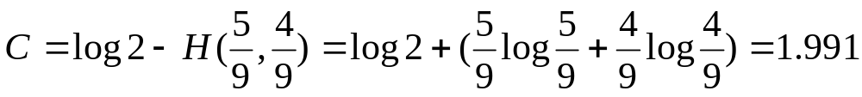
§6.3 级联信道及其容量
单击此处添加标题
信息论
例
6.10(续)
设错误概率ε为1/3，计算两级级联信道的容量及达到容量时的输出概率。
解：
两级级联信道的转移矩阵为
该级联信道是一个强对称信道，因此当输入等概时达到信道容量，此时输出也等概。所以
比特/符号

Slide 14
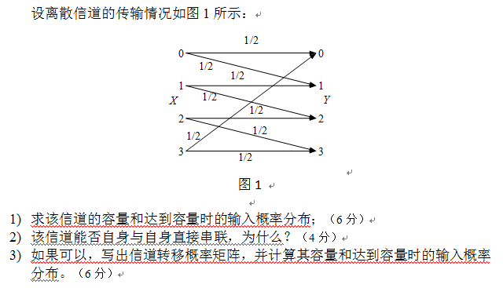
Page ▪ <number>

Slide 15
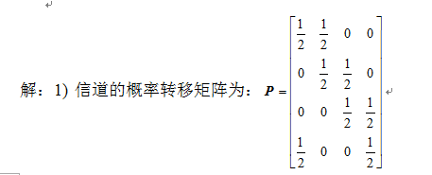
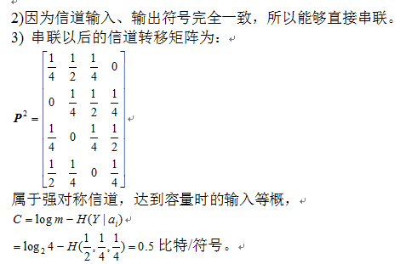
Page ▪ <number>

Slide 16
§6.4 多维矢量信道及其容量
单击此处添加标题
信息论
★多维矢量信道输入与输出的性质
★离散无记忆扩展信道及其容量
★并联信道及其容量
★和信道及其容量

Slide 17


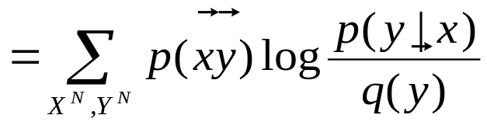
6.4.1 多维矢量信道输入与输出的性质
单击此处添加标题
信息论
★ 对于多维矢量信道，输入与输出平均互信息为:

Slide 18
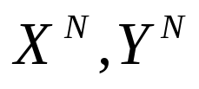
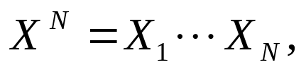
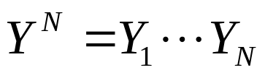
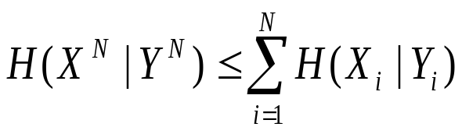

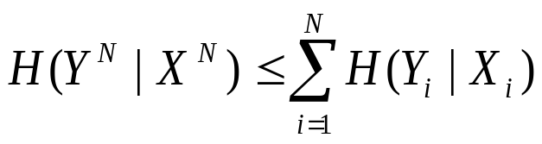

6.4.1 多维矢量信道输入与输出的性质
单击此处添加标题
信息论
★ 引理6.1
设信道的输入输出分别为 ，其中
，则：
1）
2）

Slide 19
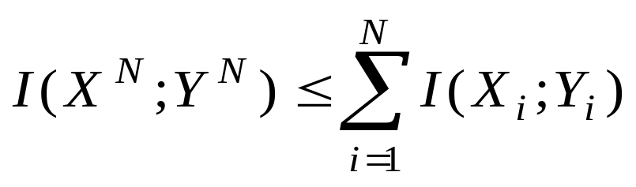
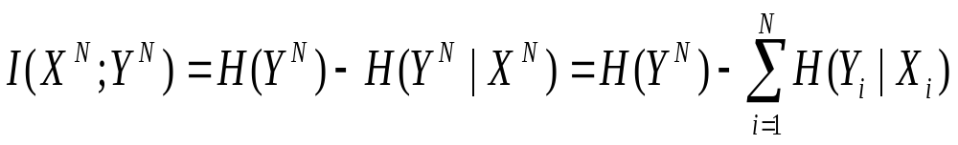
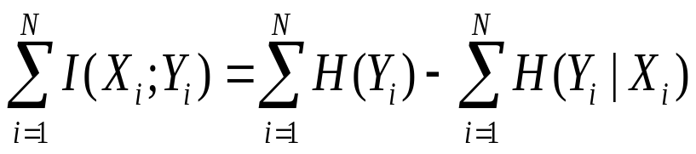
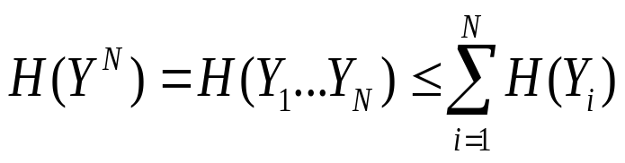
6.4.1 多维矢量信道输入与输出的性质
单击此处添加标题
信息论
★ 定理6.5 对于离散无记忆信道，有：
证
仅当输出独立时等式成立。

Slide 20
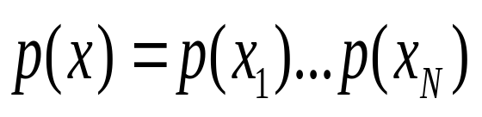
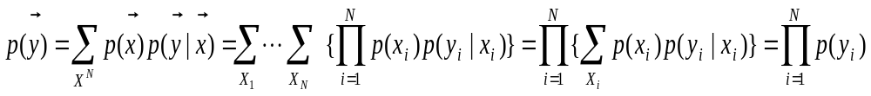
6.4.1 多维矢量信道输入与输出的性质
单击此处添加标题
信息论
★当输入独立时
即当信源信道都无记忆时，等式成立。

Slide 21

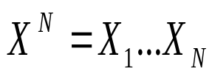


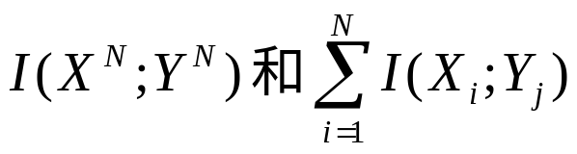
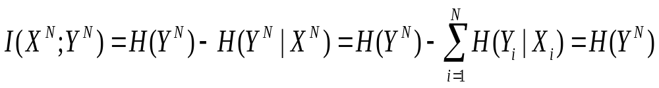

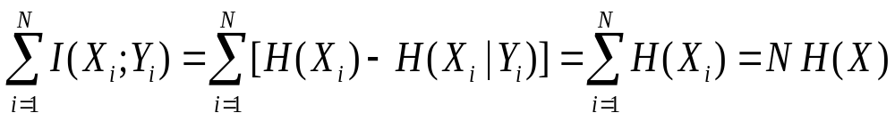
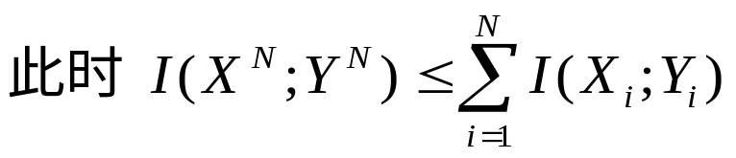
6.4.1 多维矢量信道输入与输出的性质
单击此处添加标题
信息论
例
6.11
设离散无记忆信道的输入 ，输出
，且有
计算
解：

Slide 22

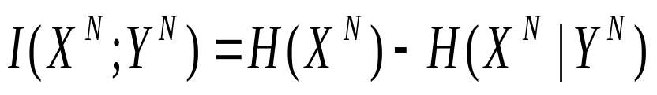
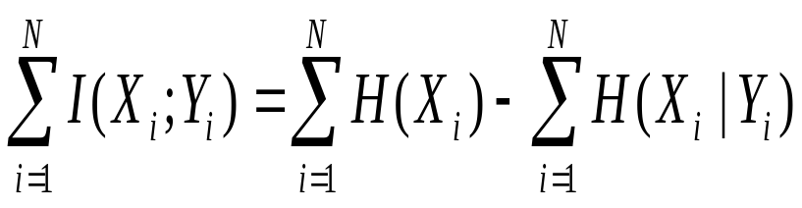
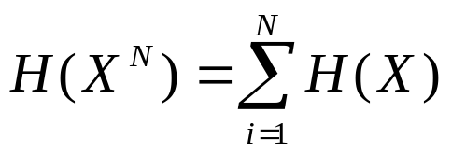
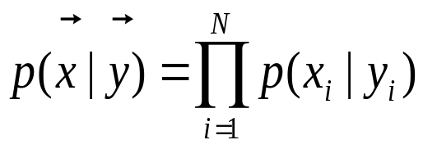
6.4.1 多维矢量信道输入与输出的性质
单击此处添加标题
信息论
★ 定理6.6 对于无记忆信源，有：
证
等式成立条件

Slide 23
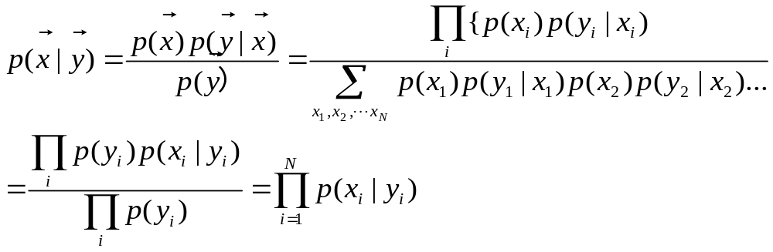
6.4.1 多维矢量信道输入与输出的性质
单击此处添加标题
信息论
★当信道无记忆时
即当信源信道都无记忆时，等式成立。

Slide 24
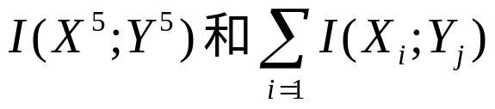
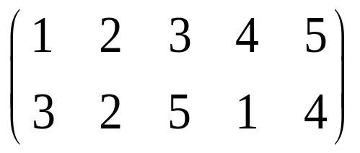
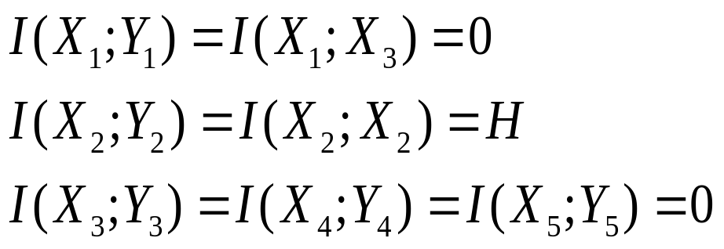


6.4.1 多维矢量信道输入与输出的性质
单击此处添加标题
信息论
例
6.12
设无记忆信源X的5次扩展源为X⁵，信道为下面矩阵所示的置换信道，其中第1行为输入的序号，第2行为信道输出的序号，例如X1输出到Y4，X2输出到Y2等。计算
解：

Slide 25




6.4.1 多维矢量信道输入与输出的性质
单击此处添加标题
信息论
★ 结论：
1）对于无记忆信源和无记忆信道，有：
2）对于平稳信源，因为Xi、Yi同分布,因此：
对于平稳离散无记忆信道(DMC)的N次扩展信道，当信源无记忆时,有

Slide 26






凸函数
6.4.2 离散无记忆扩展信道及其容量
§2.1.1 条件自信息
信息论
N次扩展信道
N长的随机序列
N长的随机序列
单符号离散信道
新信道
原序列的N次扩展信道

Slide 27





单击此处添加标题
凸函数
6.4.2 离散无记忆扩展信道及其容量
§2.1.1 条件自信息
信息论
一
N次扩展信道的描述要满足一般的信道数学模型的描述，但符号集为同分布符号的扩展，即各Xi的分布都相同
二
信道的输入和输出集合分别为 和 ，所包含的矢量分别为
三
信道可通过下式来计算
Page ▪ <number>

Slide 28



6.4.2 离散无记忆扩展信道及其容量
§2.1.1 条件自信息
单击此处添加标题
信息论
★ 一个信道的N次扩展信道是N个原信道的Kroneck乘积
例
设输入与输出符号集的尺寸分别为r、s， 则N次扩展信道的输入与输出符号集的尺寸分别为
则，信道的转移概率为：

Slide 29



6.4.2 离散无记忆扩展信道及其容量
§2.1.1 条件自信息
单击此处添加标题
信息论
例
6.13
求错误概率为p的二元对称信道的二次扩展信道的转移概率矩阵。
解：
2次扩展信道的转移概率矩阵：

Slide 30




6.4.2 离散无记忆扩展信道及其容量
§2.1.1 条件自信息
单击此处添加标题
信息论
★ 离散无记忆N次扩展信道的容量
当信源无记忆时等号成立，其中
对于平稳信道，有
达到容量时，信源是无记忆的。

Slide 31

6.4.2 离散无记忆扩展信道及其容量
§2.1.1 条件自信息
单击此处添加标题
信息论
例
6.13(续)
求该二次扩展信道的容量。
解：
由例6.6可得，错误概率为p的二元对称信道的容量 ，根据式(6.39),该信道的二次扩展信道容量为

Slide 32



6.4.3 并联信道及其容量
§2.1.1 条件自信息
单击此处添加标题
信息论
★并联信道的定义
由若干并行的单符号子信道组成
在每单位时间，发送端都同时通过每个子信道发送不同符号集的消息
每子信道的输出仅与该子信道的输入有关
当各X_{i}相互独立时，等式成立。

Slide 33



6.4.3 并联信道及其容量
§2.1.1 条件自信息
单击此处添加标题
信息论
例
6.14
求下图信道的容量和达到容量时的输入概率分布。
解：
从信道的转移概率图可以看出，两个子信道是独立的，所以构成一个二维并联信道。所求信道容量为
比特/符号
达到容量时，输入 相互独立，且均为等概率分布。

Slide 34
6.4.4 和信道及其容量
§2.1.1 条件自信息
单击此处添加标题
信息论
★和信道的定义
一个信道分为若干子信道，且各子信道输入之间互不相交，输出之间也互不相交
信道总的输出与输入集合分别为各子信道输出与输入之并集
每次传输只能用一个子信道

Slide 35



6.4.4 和信道及其容量
§2.1.1 条件自信息
单击此处添加标题
信息论
★定理6.7
对于和信道，信道容量为 比特/符号，其中 C_{i} 为每个子信道的容量，第i个子信道使用概率为
达到容量的输入概率为各子信道达到容量时的概率再乘以 。

Slide 36




6.4.4 和信道及其容量
§2.1.1 条件自信息
单击此处添加标题
信息论
例
6.15
一信道的转移概率如图所示，求信道容量和达到容量时的输入概率。
解：
其中p为不大于1的正数

Slide 37
关于信道容量的注释
§2.1.1 条件自信息
单击此处添加标题
信息论
★ 信道达到容量时的输入概率分布不一定唯一。（对于对称信道是唯一的)
★ 达到容量时的输出概率严格为正。
★ 对应于信道容量的输出概率是唯一的。
★ 对于任意的离散信道的转移概率分布，要利用迭代算法进行计算。

Slide 38




§2.3 平均互信息
§2.1 自信息和互信息
§2.1 自信息和互信息
本 章 小 结
§2.1.1 自信息
§2.1.1 条件自信息
§2.1.1 条件自信息
3.3.2 离散平稳有记忆信源的熵
信息论
单击此处添加标题
单击此处添加标题
单击此处添加标题
1．平稳离散无记忆信道模型：
2．平稳离散无记忆信道的容量：
3．特殊离散无记忆信道的容量的计算
★ 对称信道：输入等概率时达到容量，且
★ 一般离散信道
[P]有逆阵时

Slide 39


§2.3 平均互信息
§2.1 自信息和互信息
§2.1 自信息和互信息
本 章 小 结
§2.1.1 自信息
§2.1.1 条件自信息
§2.1.1 条件自信息
3.3.2 离散平稳有记忆信源的熵
信息论
单击此处添加标题
单击此处添加标题
单击此处添加标题
利用定理列方程组求解
★ 和信道
★ 并联信道
达到容量的输入概率为各子信道达到容量时的概率再乘以
★ 离散平稳无记忆N次扩展信道
当信源无记忆时信道达到容量
★ 级联信道：转移概率矩阵为各级联信道矩阵的乘积，再计算容量。

